Slide 1

FLOWCHART
AN INTRODUCTION TO PYTHON PROGRAMMING
DATA CAFÉ

Slide 2
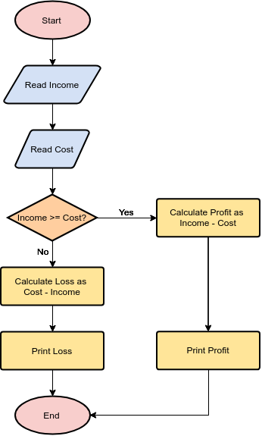
A flowchart is a type of diagram that represents a workflow or process. A flowchart can also be defined as a diagrammatic representation of an algorithm, a step-by-step approach to solving a task.
The flowchart shows the steps as boxes of various kinds, and their order by connecting the boxes with arrows. This diagrammatic representation illustrates a solution model to a given problem.
https://en.wikipedia.org/wiki/Flowchart

Slide 3
Start/Stop
Input/Output
Process
Decision
Do Loop
Flow Line
http://www.comscicafe.com/article/164/flowchart-lesson-1#.XeM2o-gzZPZ

Slide 4
Example: ไข่เจียว
START
ไข่
ตีไข่
ทอดไข่
False
รอ
สุก?
True
END

Slide 5
Exercise: Grading Flowchart
Grade | A | B | C | D | F
Score | 90 - 100 | 80 - 89 | 70 - 79 | 60 - 69 | 0 - 59

Slide 6
จงเขียน Flow Chart เพื่อ อนุมัติเงินกู้
โดยมี เงื่อนไงดังนี้
1.มีเงินเดือนมากกว่าเท่ากับ 30,000 บาท
2.หากมีเงินเดือนมากกว่าเท่ากับ 30,000 บาท แล้ว ต้องมี อายุงานมากกว่าเท่ากับ 2 ปี

Slide 7
ยิงลูกบอล
สมมติให้ทุกครั้งที่ยิงลูกฟุตบอลจะเข้าโกลและได้ 1 แต้ม
จงเขียนโปรแกรมที่รับแต้มที่จะทำให้ชนะ และ print ว่า “You win” เมื่อทำแต้มได้ถึงที่ตั้งไว้

Slide 9
Solution: Grading
START
input: score
score >= 90
True
grade = ‘A’
False
score >= 80
True
grade = ‘B’
False
score >= 70
True
grade = ‘C’
False
score >= 60
True
grade = ‘D’
False
grade = ‘F’
END

Slide 10
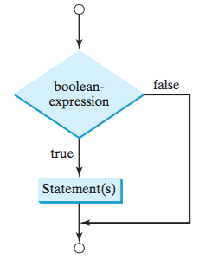
One-way if statement

Slide 11
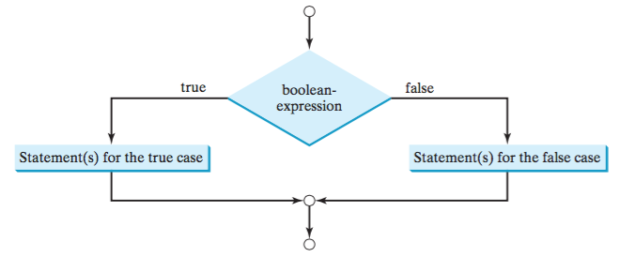
Two-way if-else statements

Slide 12
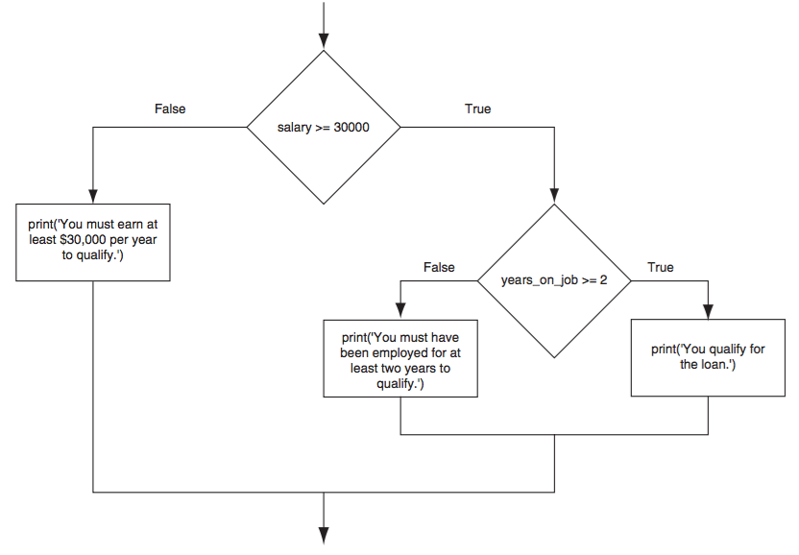
Consider a program that determines whether a bank customer qualifies for a loan. To qualify, two conditions must exist:
the customer must earn at least $30,000 per year, and
the customer must have been employed for at least two years.

Slide 13
